Slide 1

  Chào mừng các em đến với tiết Toán

Slide 2




Gà con qua cầu

Slide 3

Đi
Qua
Đi
Qua
Đi
Qua
Đi
Qua

Slide 4
Câu Hỏi 1
44 = 40 + ?
A.4
C.2
B.3
D.1
Quay
Lại

Slide 5
Câu Hỏi 2
68 = 60 + ?
A.7
C.6
B.8
D.5
Quay
Lại

Slide 6
Câu Hỏi 3
65 = 60 + ?
A.3
C.5
B.2
D.4
Quay
Lại

Slide 7
Câu Hỏi 4
92 = ? + 2
D.91
C.94
B.93
A.90
Quay
Lại

Slide 8





Bài 2:
Tia số. Số liền trước,
số liền sau

Slide 9

Tiết 1

Slide 10

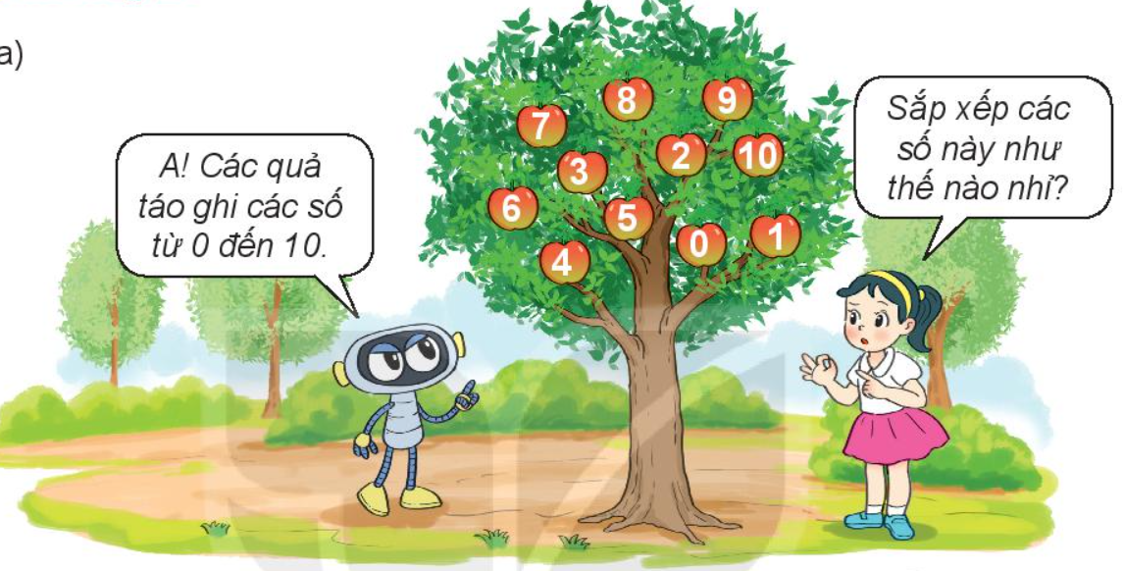

Slide 11
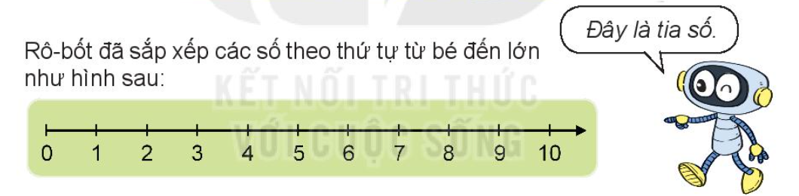
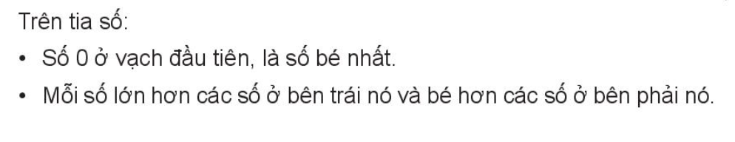
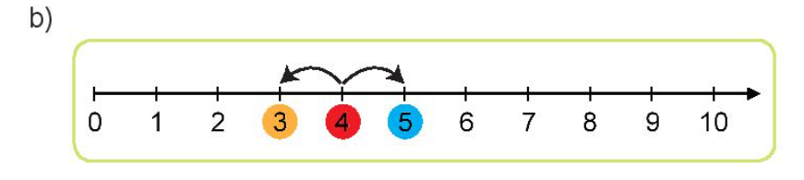


Slide 12

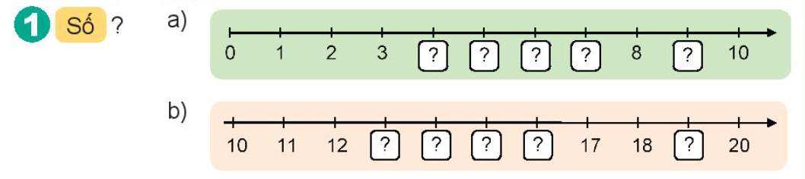
4
5
6
7
9
13
14
15
16
19

Slide 13
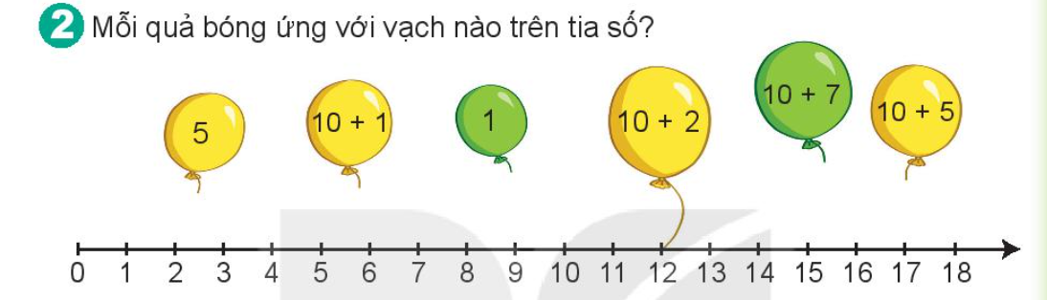

Slide 14
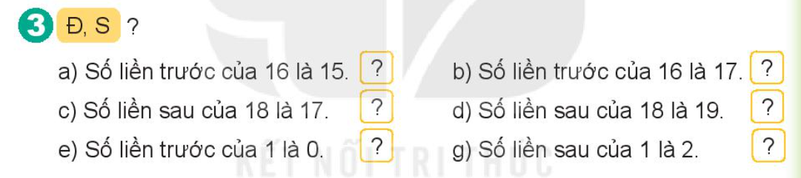
Đ
S
S
Đ
Đ
Đ

Slide 15

CHÀO TẠM BIỆT

